Slide 1
韓流來襲！！店家指南

Slide 2
OUTLINE
設計動機
與
創意發想
使用者需求
企業需求
網頁功能
流程圖

Slide 3
設計動機與創意發想
短時間了解某公司
公司較勁
韓流來襲

Slide 4
使用者需求
了解大眾對店家看法
及於店家評論
了解店家特色

Slide 5
企業需求
宣傳店家
了解客戶看法
分析大眾趨勢

Slide 6
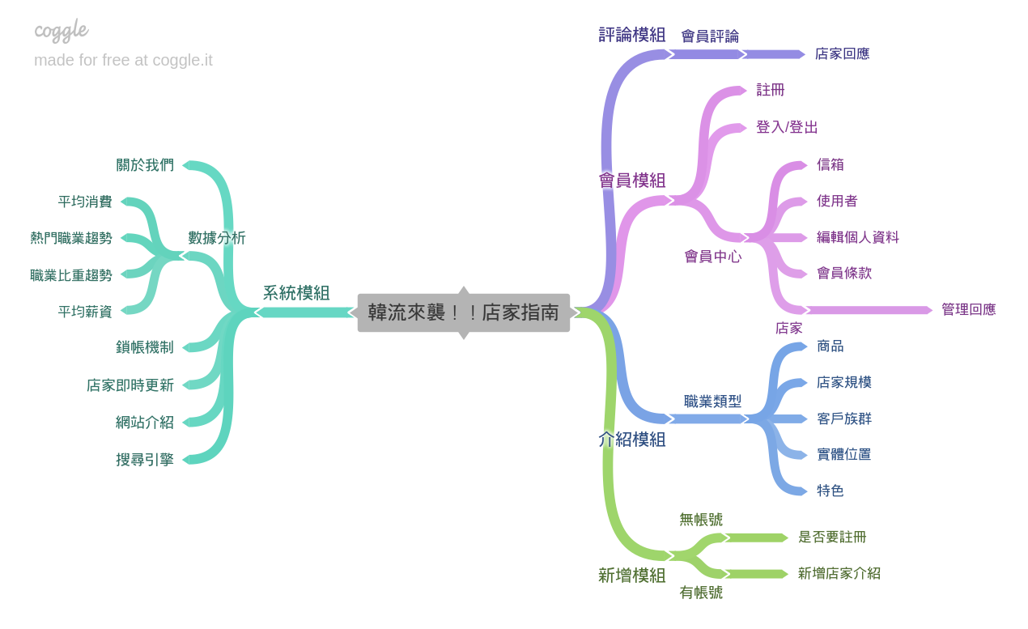
網頁功能

Slide 7
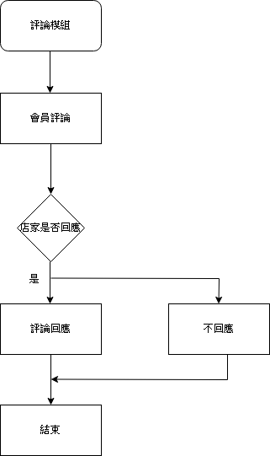
流程圖(1)
評論流程圖

Slide 8
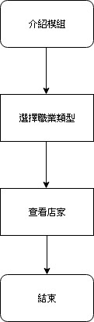
流程圖(2)
介紹模組流程圖

Slide 9
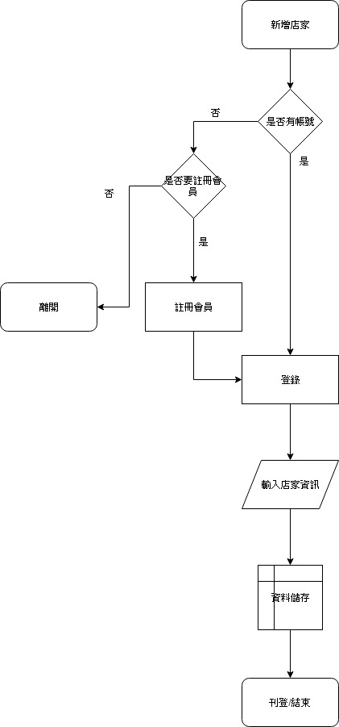
流程圖(3)
新增模組流程圖

Slide 10
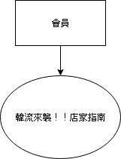
環境圖

